Slide 1

4
4
2
مراجعة
الدرس 8
الدرس 7
الدرس 6
الدرس 5

Slide 2






أيقونات توجيهية
توجيهات الأستاذ(ة)
تعيين تلميذ للإجابة
المرور بين الصفوف
عرض فيديو
المرور للشريحة الموالية بعد عرض الفيديو
العمل في ثنائيات

Slide 3
برمجة الأسبوع الثاني
(ة)خاص بالأستاذ
الدرس 6
الدرس 5
التماثل المحوري (2)
التماثل المحوري (1)
الدرس 8
الدرس 7
حل المسائل( الهندسة )
دوران الأشكال
المراجعة
مراجعة دروس الأسبوع 2

Slide 4
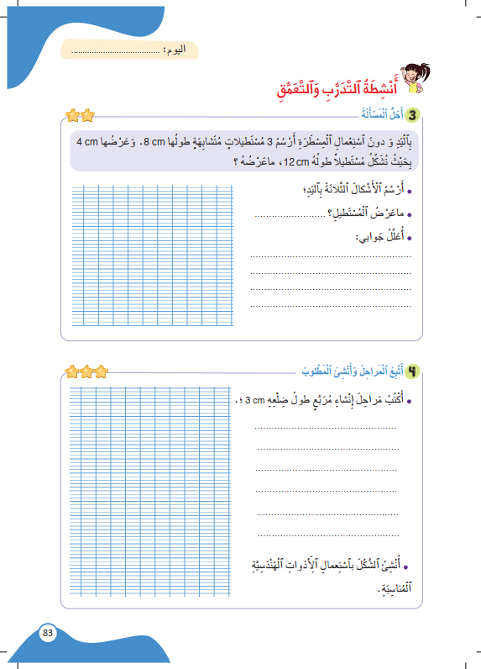
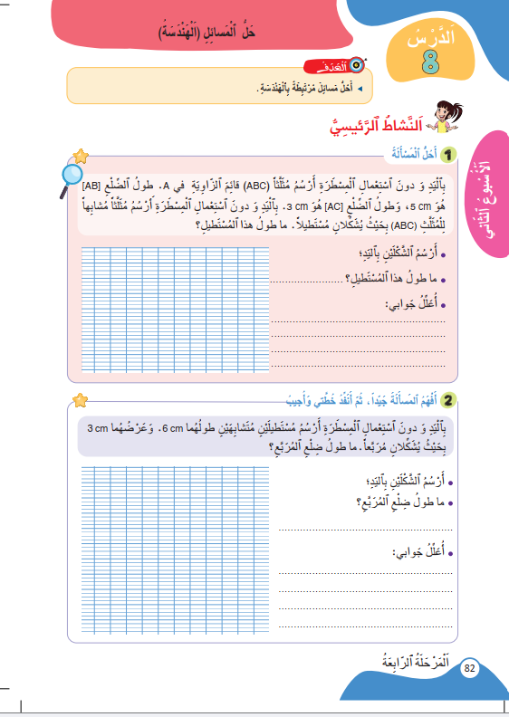
درس اليوم
حَلُّ الْمَسائِلِ (الهندسة)
(ة)خاص بالأستاذ

Slide 5




(ة)خاص بالأستاذ
مراحل الدرس
افتتاح الدرس:
5
1
نمذجة
7
2
ممارسة الموجهة
30
3
ممارسة المستقلة
15
4
اختتام الدرس
5

Slide 6
(ة)خاص بالأستاذ
عند نهاية الدرس
على الأقل 80% من المتعلمين سيكونون قادرين على:
حَلِّ مَسائِل مُرْتَبَطَةٍ بِالْهَنْدَسَة.

Slide 7



مرحباً سنتابع درسا جديدا مع مجد وندى.

Slide 8

(ة)خاص بالأستاذ
افتتاح الدرس
1
الحساب الذهني

Slide 9
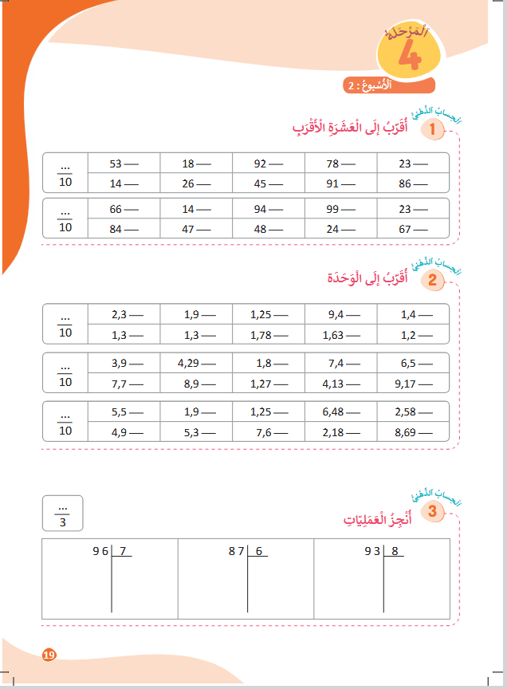

خذوا كراسة الحساب الذهني، ص 19.

Slide 10

لديكم دقيقة واحدة حددوا الوحدة الأقرب لكل عدد عشري.
...
3,9
A
مِثالٌ :
A
4
اُكْتُبواْ في دَفاتِرِكُمْ:

Slide 11
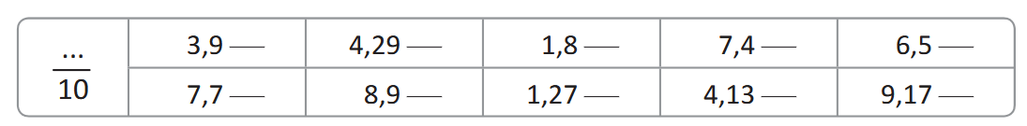


عرض فيديو الحساب الذهني
4

Slide 12
صححوا.
2
4
2
4
4
4
7
7
7
9
4
8
9
1
4
9
8
1

Slide 13
(ة)خاص بالأستاذ
نمذجة
2
حَلُّ مَسَائِل مُرْتَبِطَةٍ بِالْهَنْدَسَة.

Slide 14




مرحباً، سنتعلم حل مسائل مرتبطة بالهندسة.

Slide 15
عرض فيديو النمذجة

Slide 16
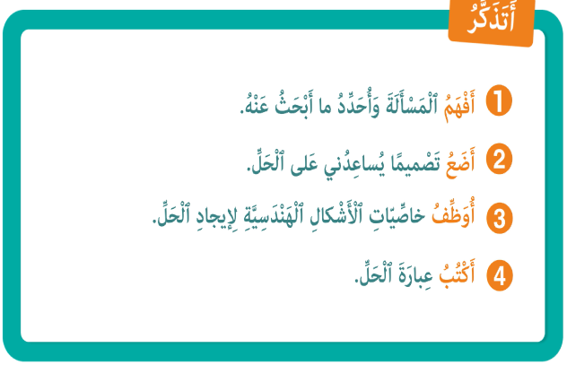
لنتذكر ما تعلمناه مع مجد وندى؛
لِأَحُلَّ مَسْأَلَةً مُرْتَبِطَةً بِالْهَنْدَسَة:

Slide 17
(ة)خاص بالأستاذ
ممارسة موجهة
3
النشاط 1
النشاط 2
النشاط 3

Slide 18
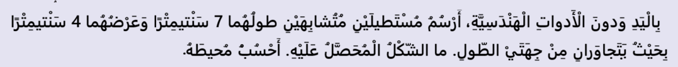
انتبهوا ، سنحل المسألة التالية، خُطْوَةً خطوة مثل مجد وندى.

Slide 19

خذوا الألواح.

Slide 20

ماذا نفعل في الخطوة الأولى؟
أَكْتُبُ
4
أُوَظِّفُ
3
أَضَعُ تَصْميمًا
2
أَفْهَمُ
1

Slide 21
اقرؤوا المسألة، ثم أغمضوا أعينكم وتخيلوا أحداثها ثم حددوا المطلوب.
أَكْتُبُ
أُوَظِّفُ
3
أَضَعُ تَصْميمًا
2
أَفْهَمُ
1
4

Slide 22
من يقوم إلى السبورة ليحدد المطلوب؟
أَكْتُبُ
4
أُوَظِّفُ
3
أَضَعُ تَصْميمًا
2
أَفْهَمُ
1

Slide 23
المطلوب هو تحديد الشكل المحصل عليه وحساب محيطه.
أَكْتُبُ
أُوَظِّفُ
3
أَضَعُ تَصْميمًا
2
أَفْهَمُ
1
4

Slide 24
ماذا نفعل في الخطوة الثانية؟
أَكْتُبُ
أُوَظِّفُ
3
أَضَعُ تَصْميمًا
2
أَفْهَمُ
1
4

Slide 25
خذوا الألواح.

Slide 26
على ألواحكم، ارسموا باليد تصميما ، ثم مثلوا عليه معطيات المسألة.
أَكْتُبُ
4
أُوَظِّفُ
3
أَضَعُ تَصْميمًا
2
أَفْهَمُ
1

Slide 27
ارفعوا الألواح.

Slide 28
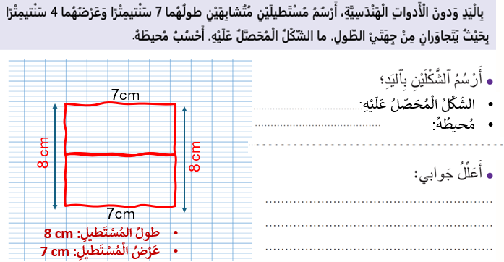

صححوا، هذا هوالتصميم الصحيح لمعطيات المسألة.
أَكْتُبُ
أُوَظِّفُ
3
أَضَعُ تَصْميمًا
2
أَفْهَمُ
1
4
7 cm
4 cm
أَضَعُ تَصْميمًا
4 cm
7 cm

Slide 29
ماذا نفعل في الخطوة الثالثة؟
أَكْتُبُ
أُوَظِّفُ
3
أَضَعُ تَصْميمًا
2
أَفْهَمُ
1
4
7 cm
4 cm
4 cm
7 cm

Slide 30
تذكروا واكتبوا على الألواح اسم الشكل المحصل عليه.
أَكْتُبُ
أُوَظِّفُ
3
أَضَعُ تَصْميمًا
2
أَفْهَمُ
1
4
7 cm
4 cm
4 cm
7 cm

Slide 31
ارفعوا الألواح.

Slide 32
صححوا . حصلنا على مستطيل طوله 8 سنتيمترات وعرضه 7 سنتيمترات.
أَكْتُبُ
أُوَظِّفُ
3
أَضَعُ تَصْميمًا
2
أَفْهَمُ
1
4
مُسْتَطيلٌ

Slide 33
ما العمل في الخطوة الرابعة.
أَكْتُبُ
أُوَظِّفُ
3
أَضَعُ تَصْميمًا
2
أَفْهَمُ
1
4
مُسْتَطيلٌ

Slide 34
اكتبوا عبارة الحل وعللوا الجواب.
أَكْتُبُ
أُوَظِّفُ
3
أَضَعُ تَصْميمًا
2
أَفْهَمُ
1
4
مُسْتَطيلٌ
16+14 = 30 cm
طولُ ضِلْعِ الْمُرَبَّعِ : 6 cm

Slide 35
ارفعوا الألواح.

Slide 36
صححوا.
أَكْتُبُ
أُوَظِّفُ
3
أَضَعُ تَصْميمًا
2
أَفْهَمُ
1
4
مُسْتَطيلٌ
8+8+7+7 = 30 cm
أو
2x(7+8) = 30 cm
مُحيطُ الْمُسْتطيلِ: ضِعْفُ مَجْموعَيْ الطُّولِ وَالْعَرْضِ.

Slide 37
هكذا وجدنا حل المسألة بتوظيف تصميم يدوي.
أَكْتُبُ
أُوَظِّفُ
3
أَضَعُ تَصْميمًا
2
أَفْهَمُ
1
4
مُسْتَطيلٌ
8+8+7+7 = 30 cm
أو
2x(7+8) = 30 cm
مُحيطُ الْمُسْتطيلِ: ضِعْفُ مَجْموعَيْ الطُّولِ وَالْعَرْضِ.

Slide 38
(ة)خاص بالأستاذ
ممارسة موجهة
3
النشاط 1
النشاط 2

Slide 39

الآن افتحوا كراساتكم على الصفحة 35.

Slide 40
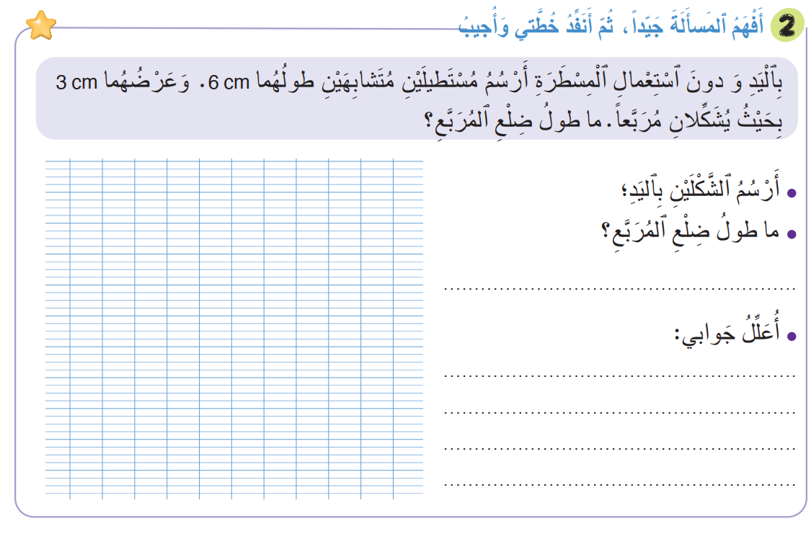
سنطبق نفس الخطوات في هذا النشاط؛ سأشرح التعليمة، انتظروا الانطلاقة.

Slide 41


لديكم 4 دقائق للإنجاز؛ سأمر بين الصفوف لمساعدتكم؛
4

Slide 42

اشتغلوا في ثنائيات.

Slide 43
كل واحد يقارن إنجازه مع زميله. تأكدوا أنكم اتبعتم الخطوات بشكل سليم.

Slide 44
صححوا .
6 cm
3 cm
طولُ ضِلْعِ الْمُرَبَّعِ: 6 cm
3 cm
مِنْ خِلالِ التَّصميمِ : طولُ ضِلْعِ الْمُرَبَّعِ
هو طولُ الْمُسْتَطيلِ.

Slide 45
(ة)خاص بالأستاذ
ممارسة مستقلة
4
أنجز بمفردي

Slide 46
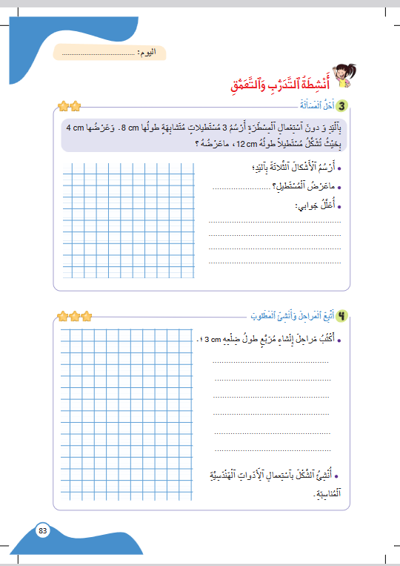
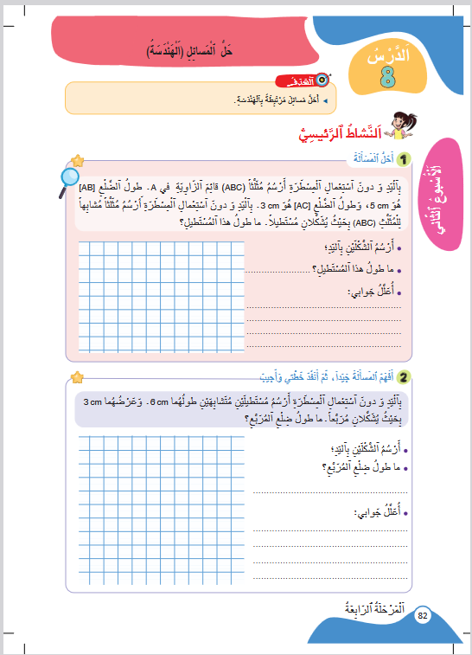
على الصفحة 35، أنجزوا النشاط رقم 3.
سأمر بين الصفوف لأتحقق من إنجازاتكم وأصحح كراساتكم.

Slide 47
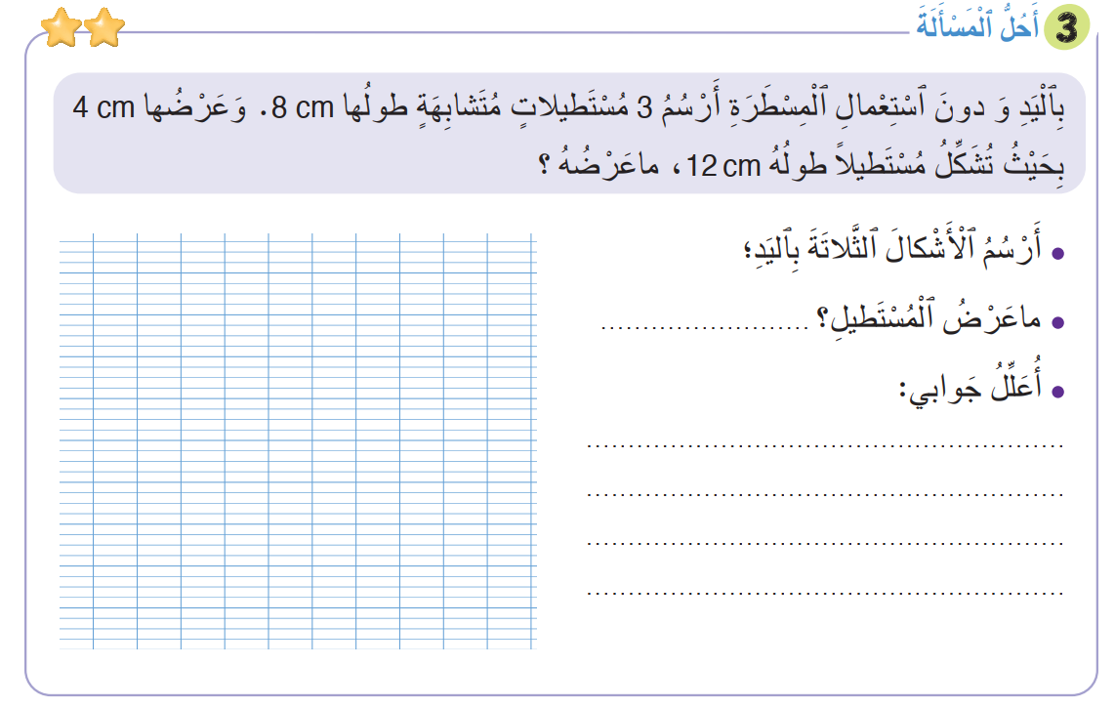
لديكم 4 دقائق للإنجاز؛ سأمر بين الصفوف لمساعدتكم؛
4

Slide 48
صححوا.
8 cm
عَرْضُ الْمُسْتَطيلِ : 8 cm
4 cm
4 cm
عَرْضُ الْمُسْتَطيلِ هُو طولُ الْمُسْتَطيلاتِ الصَّغيرَة.
4 cm

Slide 49
(ة)خاص بالأستاذ
اختتام الدرس
5

Slide 50
إلى اللقاء. في الحصة القادمة، سنقوم بتصحيح التمارين المنجزة في المنزل.

Slide 51


(ة)خاص بالأستاذ
(ة)خاص بالأستاذ
بناء على إنجازات المتعلمين خلال الممارسة المستقلة

